Slide 1
대학생을 위한 프로젝트 매니저
Project manager for students
2010152048 황규영
2012152024 이병준
2014156022 성혜은
한경숙 교수님

Slide 2
졸업 연구 개요
관련 연구 및 사례
시스템 수행 시나리오
시스템 구성도
개발 환경 및 개발 방법
업무 분담
졸업연구 수행일정
필요기술 및 참고문헌
INDEX

Slide 3
졸업연구개요
01
02
● 지난 발표에서의 지적 사항
진행률 check point 마다 자동으로 분석 필요
종합설계내용에 대한 기획이 많이 보충되어야 할 필요가 있음
프로젝트관리절차 및 서비스 기능에 대한 구체적 보완 필요
● 지적 사항에 대한 답변
프로젝트 기간에 따라 기본 제공하는 체크 포인트 값(일/주/월 단위)를 제공, 혹은 유저 Custom 체크 포인트 설정이 가능. 프로젝트의 태스크별 중요도 설정 비율로 백분율로 확인 가능
전체적인 수행 시나리오 수정. 프로젝트 진행에 가시적인 흐름을 보임.
일정 관리에 대한 기능 보완(일/주/월 단위, 팀 캘린더 추가), 협업 패턴 세분화

Slide 4
졸업연구개요
01
02
● 연구 개발 배경
학교 수준의 협업 진행 시 공간과 시간의 제약 상황으로 원활한 협업이 불가능
● 연구 개발 목표
협업 수행 시 진행 및 결과에 사용될 웹 어플리케이션
● 연구 개발 효과
협업과 소통의 가치상승과 시공간 제약 감소

Slide 5
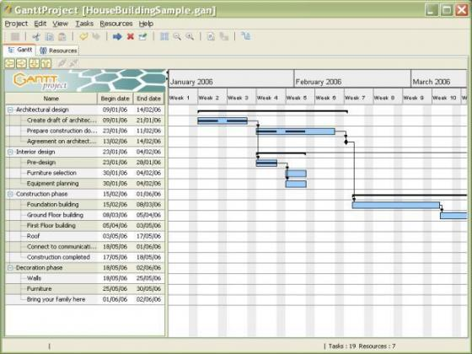
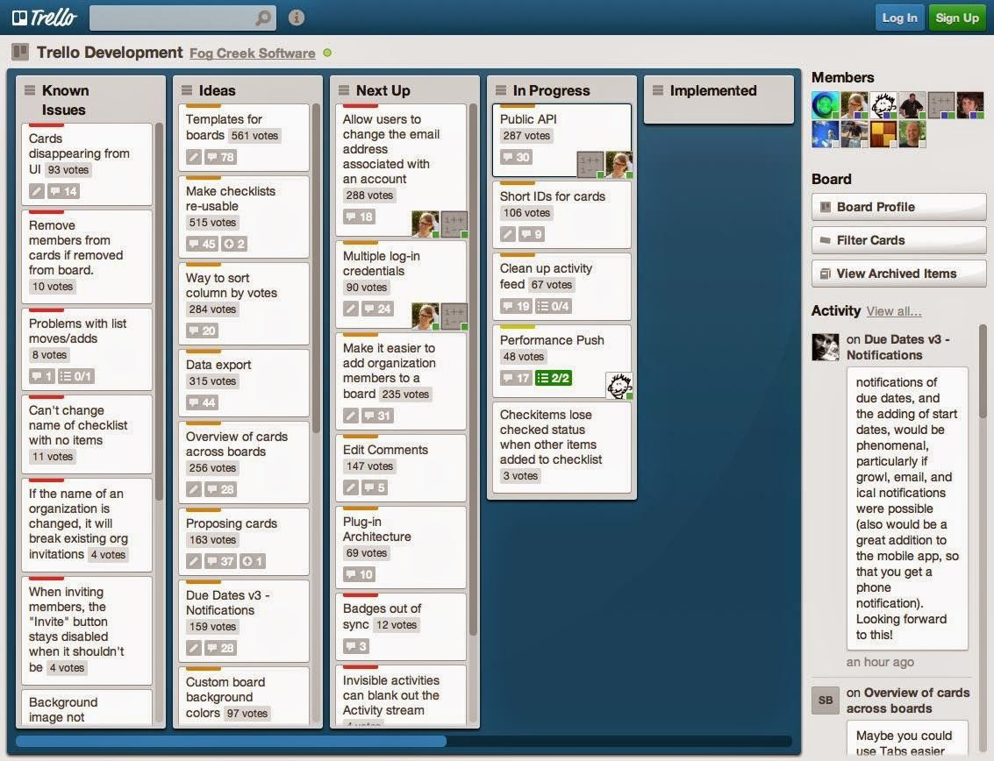
관련 연구 및 사례
01
GanttProject (갠트 프로젝트)
Trello(트렐로)
02
간단하고 용이한 툴이지만
딱딱한 인터페이스
협업을 위한 소셜 기능 부재
단순,직관적인 인터페이스를 제공
지나치게 높은 자유도
그에 따른 방법론

Slide 6




관련 연구 및 사례
01
02
각각 생활이 다른 학생이 시간, 공간의 제약을 벗어나 협업이 가능한 ‘학생’에 초점이 맞춰져 있는 툴이 필요

Slide 7
시스템 개요도
유저
01
프로젝트중
프로필 설정
팀장 설정
메뉴 보기
태스크 확인
팀 코멘트
접근 인원 제어
알림
프로젝트 시작
이름
마감일
그룹
상태
파일
태그
부가기능
회의실
태스크 관리
시간표 설정
이름
마감일
Public, Private
코멘트
파일
중요도
메신저
나의 활동

Slide 8









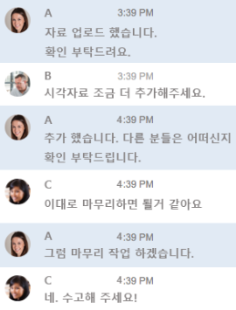





시스템 수행 시나리오
01
02
Browser
Browser
Browser
03
www.example.com
www.example.com
www.example.com
운영체제
04
운영체제
회의실
내 작업목록
회의실
내 작업목록
자료조사해오기
자료조사해오기
할 일 등록
할 일 등록
동기화 프로그램 보고서
과제 등록하세요…
프로젝트이름
프로젝트 이름을 입력하세요.
05
진행중인 작업목록
프로젝트이름
운영체제
진행중인 작업목록
부가기능
2016/06/08~2016/06/15
부가기능
내가 팀장인 작업
내가 팀장인 작업
마감일
마감일을 입력하세요.
마감일
2016/06/16
A
친구등록 또는 이메일 주소를 입력하세요
동기화 프로그램 보고서를 A가 추가했습니다.
06
나
B
C
나
B
C
사람 초대하기
사람 초대하기
2016/06/15
23:59
공개
:
공개
사람을 추가하세요.
접근자
A B C
팀 캘린더
접근자
팀 캘린더
동기화 프로그램 보고서 (설계 내용, 구현
내용, 실행 화면 등 주요 기술 및 기능
과제에 대한 정보를 입력하세요.
시작
진행중
상태
시작
진행중
07
상태
파일추가
파일
파일추가
파일
파일입력
파일입력
태그를 입력하세요.
태그
세마포어
태그
확인
확인
알람
입력
알람
입력
프로젝트완료
프로젝트완료

Slide 9
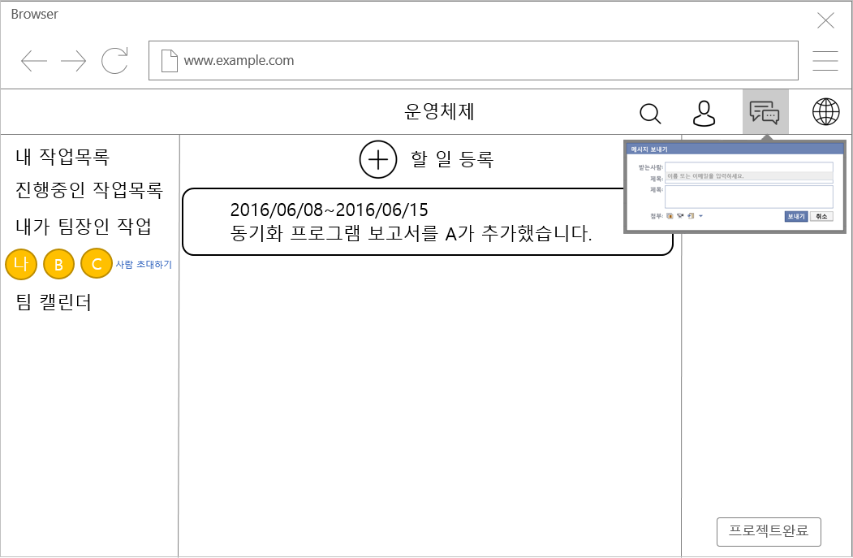
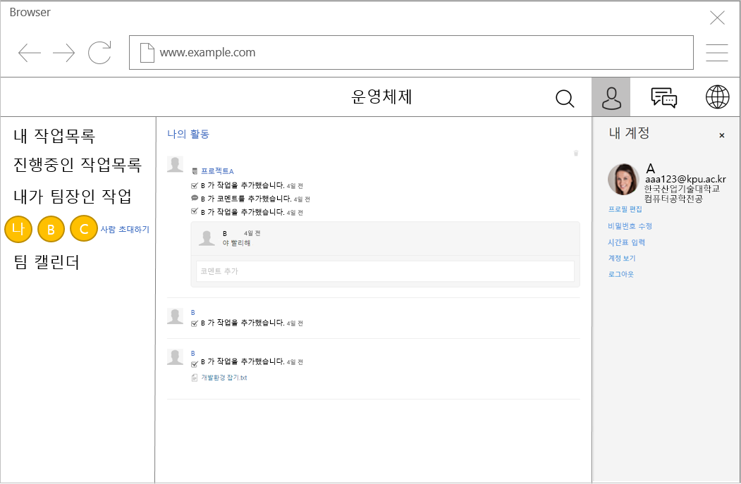
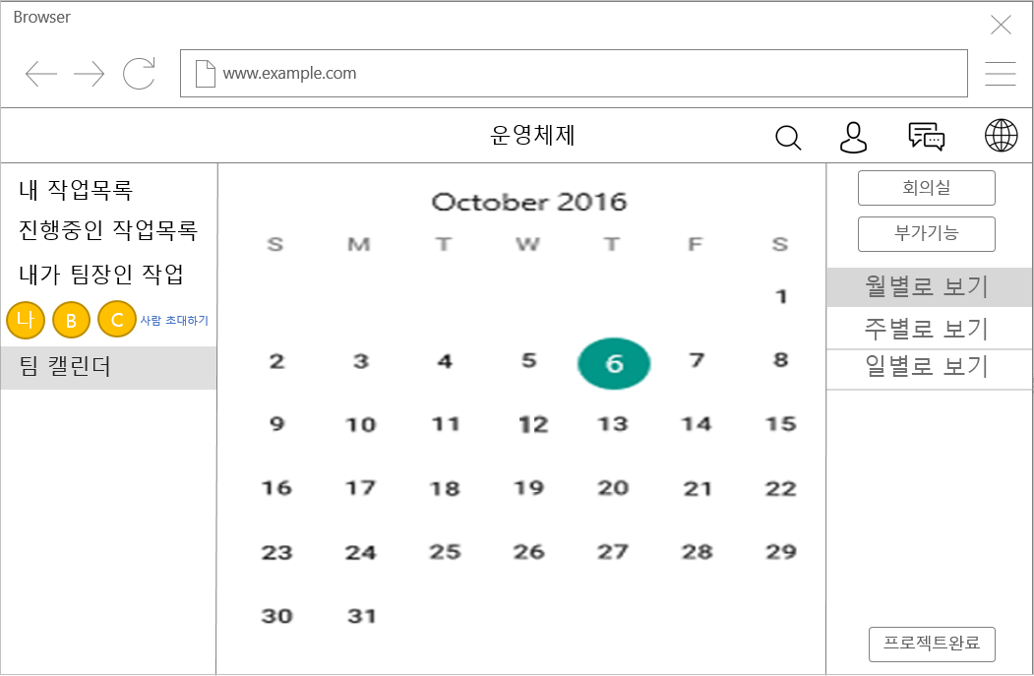
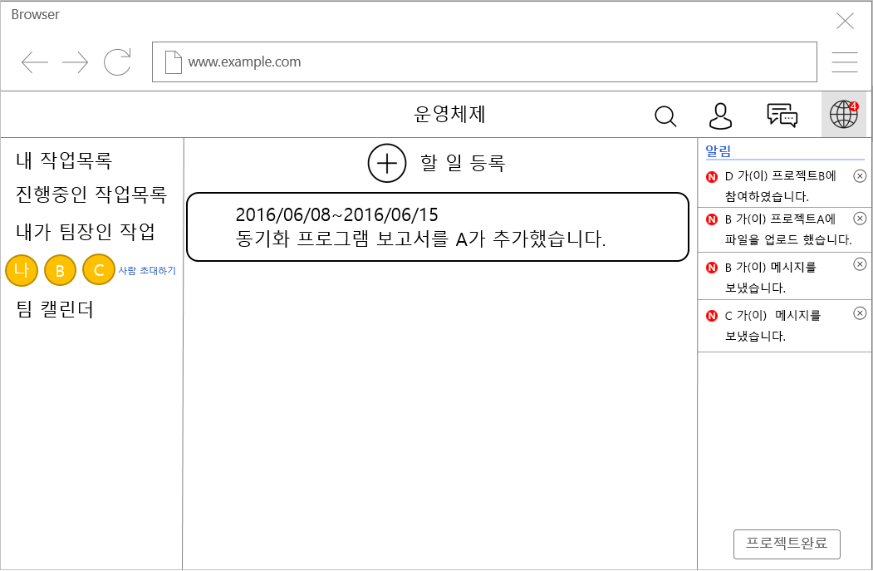
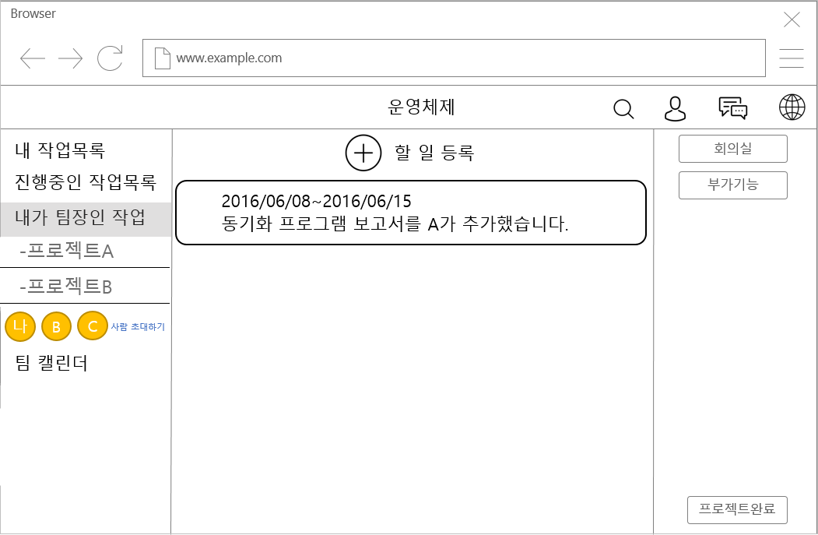
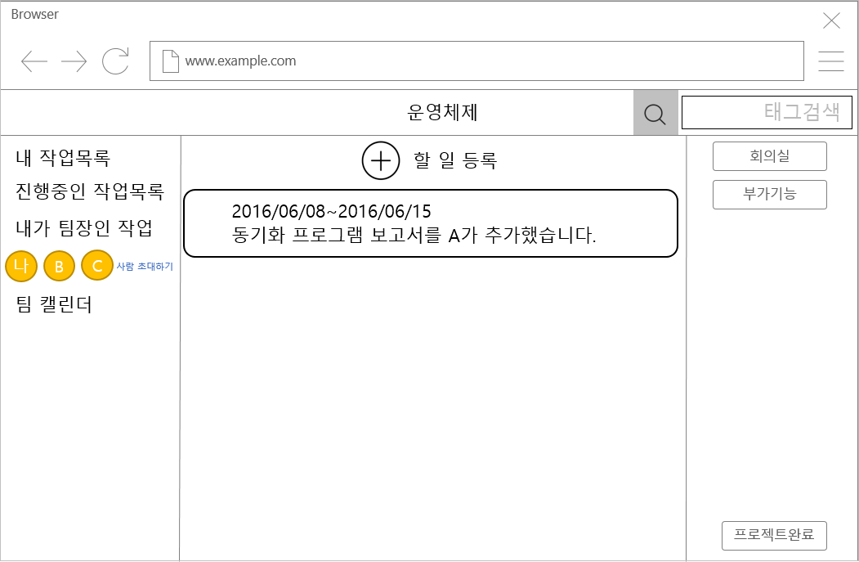
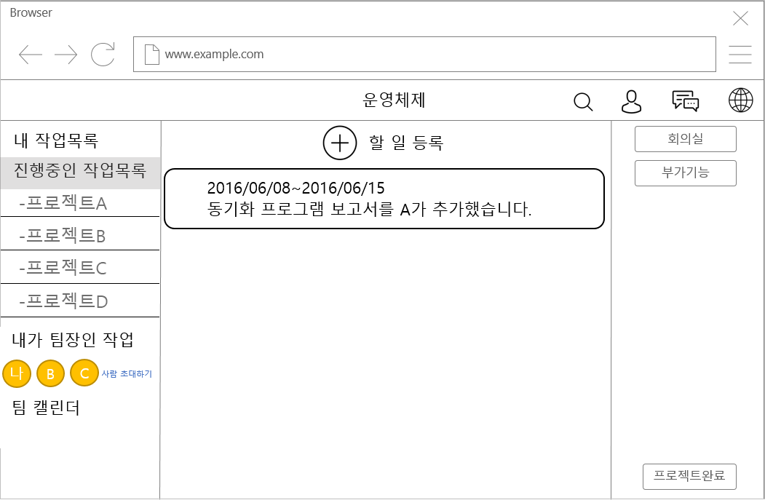
시스템 수행 시나리오
01
02
Browser
03
www.example.com
04
운영체제
내 작업목록
할 일 등록
회의실
05
진행중인 작업목록
부가기능
내가 팀장인 작업
2016/06/08~2016/06/15
동기화 프로그램 보고서를 A가 추가했습니다.
06
나
B
C
사람 초대하기
팀 캘린더
07
프로젝트완료

Slide 10
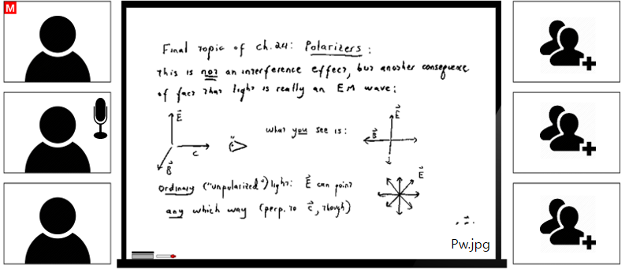
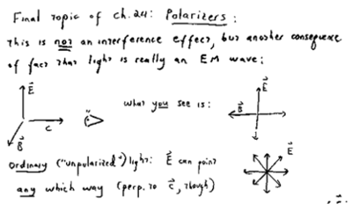

시스템 수행 시나리오
01
02
Browser
Browser
03
Browser
www.example.com
www.example.com
www.example.com
운영체제
04
회의실
운영체제
회의실
내 작업목록
회의실
내 작업목록
할 일 등록
05
할 일 등록
진행중인 작업목록
진행중인 작업목록
부가기능
2016/06/08~2016/06/15
부가기능
내가 팀장인 작업
2016/06/08~2016/06/15
내가 팀장인 작업
동기화 프로그램 보고서를 A가 추가했습니다.
동기화 프로그램 보고서를 A가 추가했습니다.
06
B
C
나
B
C
나
사람 초대하기
사람 초대하기
팀 캘린더
팀 캘린더
07
프로젝트완료
프로젝트완료

Slide 11
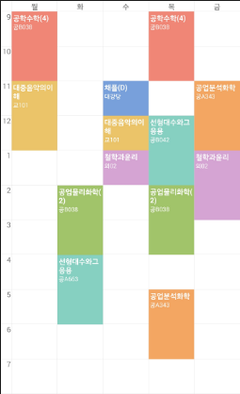
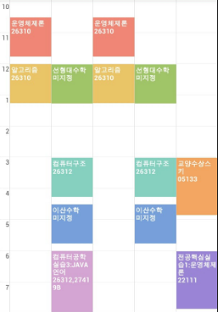
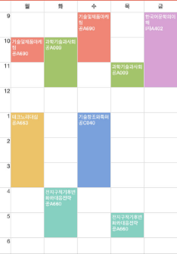
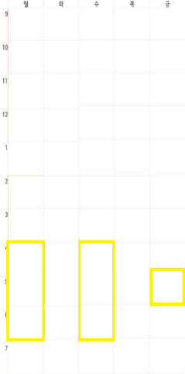

시스템 수행 시나리오
01
02
Browser
Browser
Browser
Browser
03
www.example.com
www.example.com
www.example.com
www.example.com
04
운영체제
내 작업목록
할 일 등록
회의실
05
진행중인 작업목록
부가기능
내가 팀장인 작업
2016/06/08~2016/06/15
동기화 프로그램 보고서를 A가 추가했습니다.
06
나
B
C
사람 초대하기
팀 캘린더
07
다소 시간이 오래 걸릴 수 있습니다.
팀원A
팀원B
팀원C
M
오프라인 시간 검색이 완료되었습니다.
오프라인 시간 검색
프로젝트완료

Slide 12

시스템 수행 시나리오
01
02
03
A
04
05
06
07
B
C

Slide 13


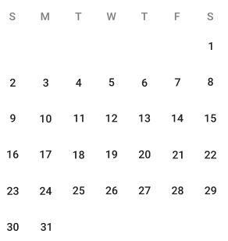
시스템 수행 시나리오
01
02
Browser
Browser
Browser
Browser
Browser
03
www.example.com
www.example.com
www.example.com
www.example.com
www.example.com
04
일정관리
일정관리
일정관리
일정관리
05
기본지정
기본지정
기본지정
자유지정
기본지정
자유지정
자유지정
자유지정
일/주/월
일/주/월
일/주/월
1일
2일
3일
4일
5일
6일
06
1일
2일
3일
4일
5일
6일
시간설정
07
할 일 설정
13
제출
제출
제출
제출

Slide 14
시스템 수행 시나리오
01
02
03
50%
A
04
05
06
07
B
33.3%
C
16%

Slide 15
시스템 수행 시나리오
01
02
Browser
Browser
Browser
Browser
Browser
03
www.example.com
www.example.com
www.example.com
www.example.com
www.example.com
운영체제
04
운영체제
팀원을 평가합니다.
팀원을 평가합니다.
회의실
내 작업목록
회의실
내 작업목록
할 일 등록
할 일 등록
05
진행중인 작업목록
진행중인 작업목록
부가기능
부가기능
2016/06/08~2016/06/15
팀원B
2016/06/08~2016/06/15
팀원B
4점
5점
1점
2점
3점
4점
5점
내가 팀장인 작업
1점
2점
3점
내가 팀장인 작업
동기화 프로그램 보고서를 A가 추가했습니다.
동기화 프로그램 보고서를 A가 추가했습니다.
06
C
프로젝트 완료
B
C
나
B
나
사람 초대하기
사람 초대하기
팀 캘린더
팀 캘린더
팀원C
팀원C
4점
5점
1점
2점
3점
4점
5점
07
1점
2점
3점
완료
완료
프로젝트완료
프로젝트완료

Slide 16
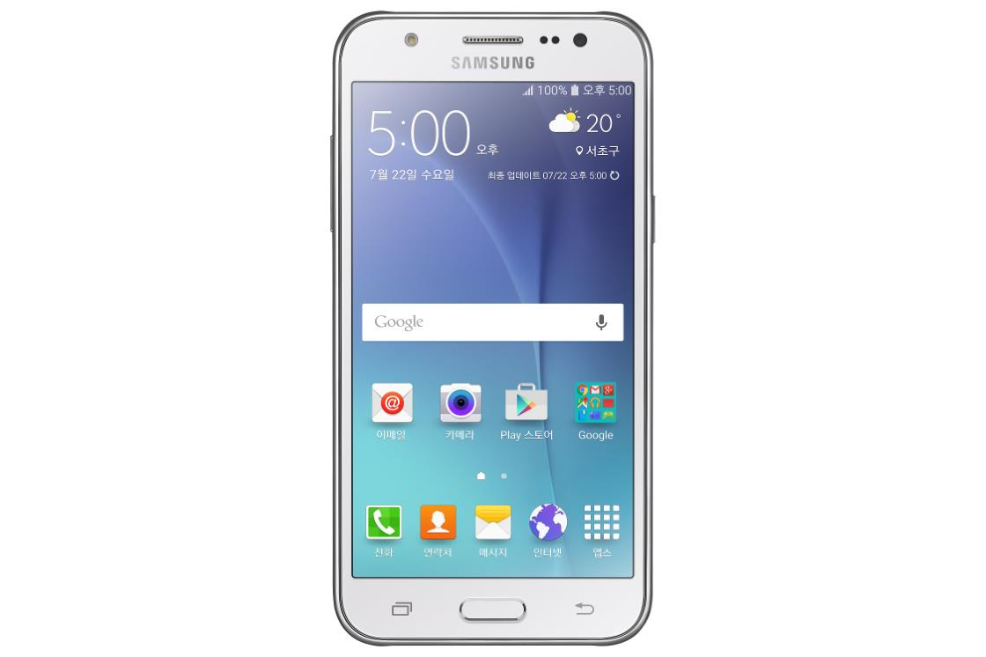
시스템 수행 시나리오
01
어플리케이션으로 프로젝트 상황, 일정 등을 팝업으로 전달
02
03
04
05
06
07
20:30 회의시작

Slide 17



시스템 구성도
01
각 기능에 대응하는 View
원시 파일에 대한 정보
server
유저 및 그룹 데이터,
업/다운로드 파일 데이터,
이벤트에 대한 시간 정보
원시파일과 대조하여
최신 정보 제공
pc
mobile phone
마감일 또는 오프라인 모임 지정 시간 알림
유저 및 그룹 데이터
업/다운로드 데이터
기능 요청

Slide 18
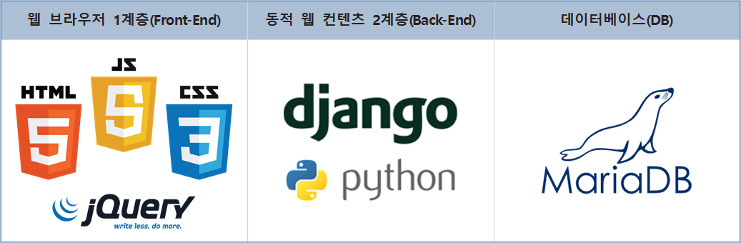
개발 환경 및 개발 방법
01
 | Version | Layer | ETC
O/S | Windows 10/7
HTML | 5 | Front-End
CSS | Level 2 Revision 1(2.1) | Front-End | 표준안
JavaScript | 1.8 | Front-End
django | 1.9.8 | Back-End | 1.9버전 최종 Stable
python | 3.5.x | Back-End | django와 가장 좋은 호환
MariaDB | 10.1.19 | DB | 가장 Stable한 버전
android SDK | 25.2 | Mobile | Latest Ver.
eclipse | 4.6 | IDE | Code Name NEON
ATOM |  | Editor

Slide 19
업무 분담
01
 | 황규영 | 이병준 | 성혜은
자료수집 | 개발환경 및 방법 | 관련연구 및 사례 | 개발 시나리오
설 계 | Back-End | Mobile Application | Front-End
구 현 | 동적 어플리케이션(내부 기능, 비즈니스 로직) 구현 | 웹 어플리케이션과 호환 가능한 안드로이드 어플리케이션 | UI 디자인, 페이지 자료 구조
 | 데이터베이스 통합, 서버 관리
테스트 | 통합테스트 및 유지보수 매주 2회 현재 진행 상황까지 버그 리포트

Slide 20
졸업연구 수행일정
01
추친 일정 | 추진사항 | 12월 | 1월 | 2월 | 3월 | 4월 | 5월 | 6월 | 7-9월
 | 제안서발표
 | 요구사항 분석 및 스터디
 | 시스템 설계
 | 시스템 구현
 | 통합 및 테스트
 | 시험 및 데모
 | 발표 및 시연

Slide 21
필요기술 및 참고 문헌
01
쉽고 빠른 웹 개발 Django
- 에이먼 호우리에 저 인사이트 출판
동적 HTML 기법을 위한 jQuery를 이용한 Ajax 기법
- http://api.jquery.com/jquery.ajax
JavaScript로 CSS를 다루는 기술
- http://www.clearboth.org/48_dynamic_style_-_manipulating_css_with_javascript/
Django 에서의 MVC(Model-View-Controller)의 이해
- http://www.slideshare.net/balakumarp/django-framework

Slide 22
Thank you

